Slide 1
Автоматизированная система
«Фабрика»
Курсовая работа
по технологии .NET
студента
Физико-математического факультета
4 курса группы “В-Г”
Котова Виталия Евгеньевича
Научный руководитель
Старший преподаватель кафедры информатика
Мороз Людмила Александровна

Slide 2
Предметом исследования является организация процесса учета производимой продукции, а также поступлений готовой продукции на склад.
Объектом исследования является реальный экономический объект: отдел фабрики, который отвечает за учет производимых товаров.
Цель исследования: разработать автоматизированную систему для оптимизации работы фабрики. Разрабатываемый прототип будет предоставлять возможность вести учет производимой продукции и поступлений на склад фабрики готовых товаров.

Slide 3
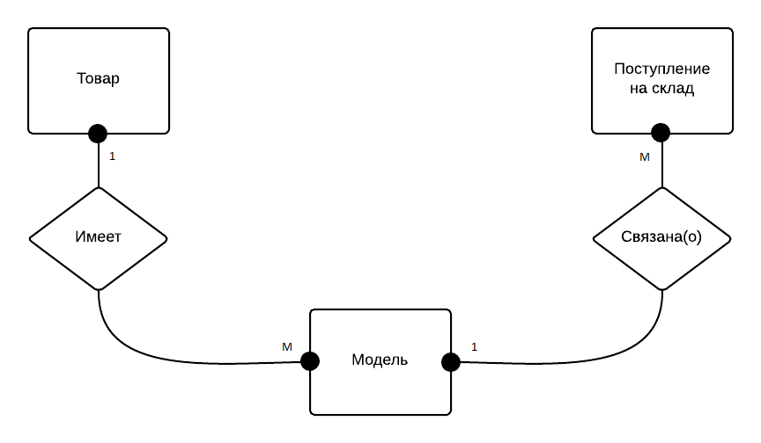

Slide 4
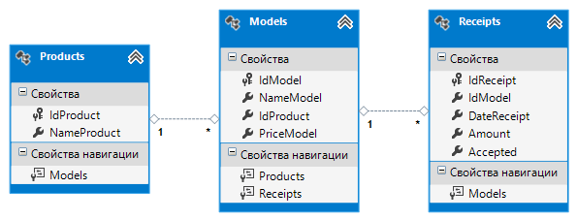

Slide 5
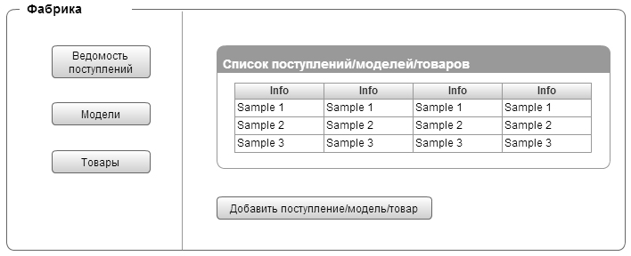
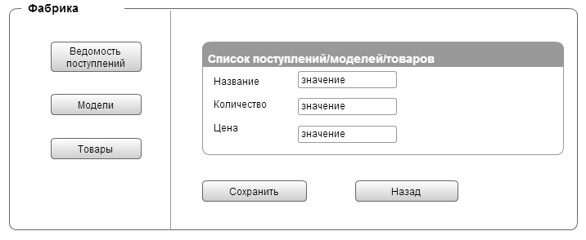

Slide 6
Спасибо
за внимание!!!

